Slide 1
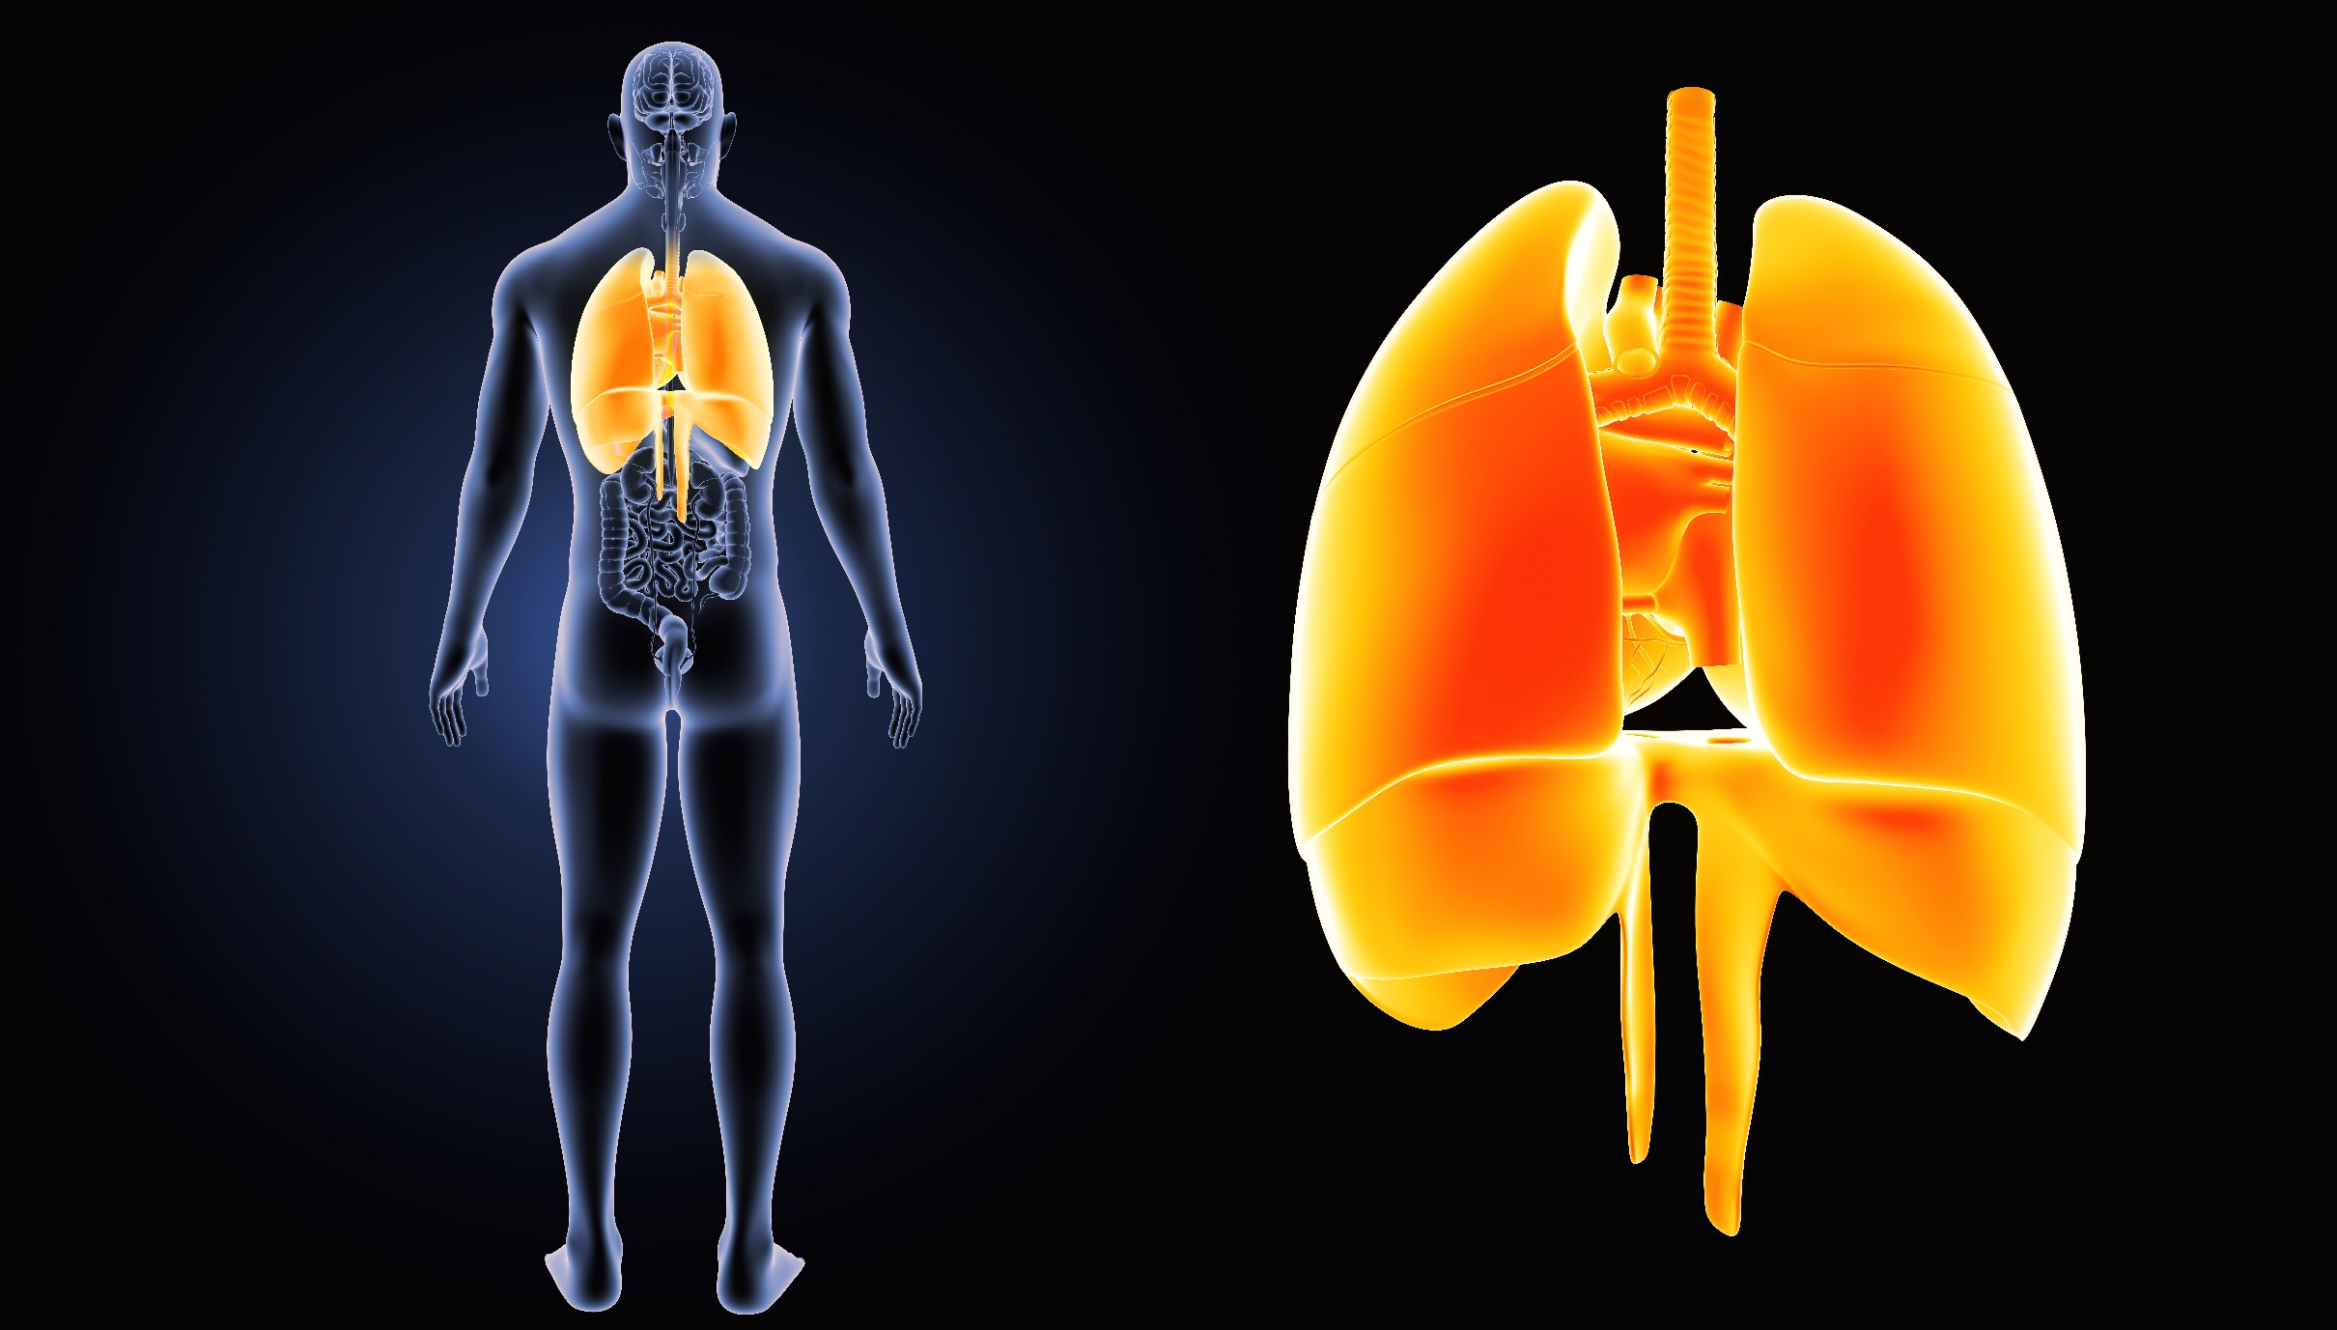
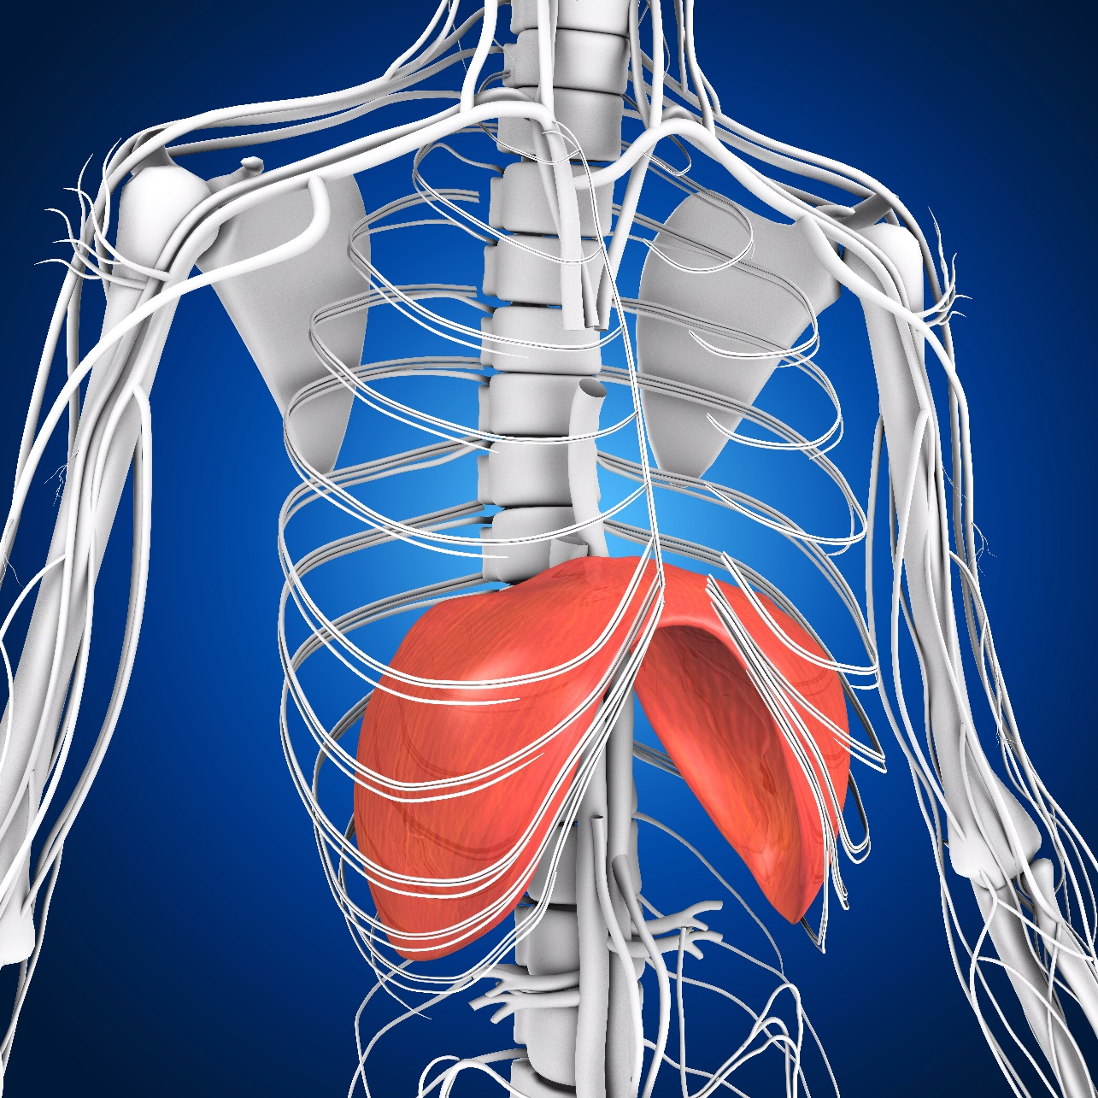

Système respiratoire
Diaphragme
www.kheprisante.fr

